Slide 1
Sistema dual de formação profissional na Alemanha

Slide 2
Conteúdo
Sistema dual de formação profissional na Alemanha
  Fundamentos e enquadramentos
  Motivações, interesses e procedimentos
  O modelo de sucesso
Notes:
1. Examination boards with equal representation, jointly agreed training standards, joint management of the system at all levels
2. Around 70 % in the company
3. Vocational training standards, certificate issued by the chamber
4. In and from the companies, state teachers at the vocational schools
5. Data reports, vocational training report, training standards (BIBB)

Slide 3
O sistema dual de formação profissional:
Fundamentos e enquadramentos

Slide 4

Fundamentos
Sinopse do sistema dual de formação profissional no sistema de formação alemão
Mercado de trabalho
Formação profissional
Tempo inteiro
Escola profissional
Sistema dual de
formação profissional
Ensino superior
Formação escolar geral

Slide 5

Fundamentos
Os participantes: aprendizes (formandos)
  anualmente 1,22 milhões de formandos
  em 327 cursos de formação profissional reconhecidos
Isto significa:
  5% dos trabalhadores atuais são formandos
Sensivelmente 91% destes concluem a sua formação com êxito.
Notes:
Supplementary information:
> Overall, approximately 53 % of the population have started a dual vocational training programme in their lifetime
> The employment rate is high: approximately 96 % of all graduates find a job (compared to 82 % without a vocational qualification)
The positive effect:
> Youth unemployment in Germany is only around 5 %

Slide 6

Fundamentos
Os participantes: entidades empregadoras
  anualmente cerca de 19% de todas as empresas contribuintes para a segurança social ministram formação profissional (aprox. 408 700 em 2,2 milhões)
  o que se traduz em cerca de 489 200 novos formandos/ano
  77% são integrados imediatamente no final da formação
Notes:
Supplementary information:
> Trainees are on average 20.0 years old
> The average investment per trainee per year is 18,000 euros
> 70 % of this (approx. 13,600 euros) is amortised (productive contribution of the trainees)
This means:
> international competitive advantage for German SMEs
> future personnel trained according to own needs
> low investment on the labour market international competitive advantage for German SMEs

Slide 7
Fundamentos
Economia, parceiros sociais e o estado definem o enquadramento do sistema dual de formação profissional
  Câmaras
  Parceiros sociais (associações de trabalhadores e associações patronais)
  Estado
Câmaras e parceiros sociais: definem e supervisionam os conteúdos de formação profissional em contexto de empresa
Estado: configura o enquadramento legal e disponibiliza os recursos de formação em escolas profissionais
Notes:
Supplementary information:
> The three stakeholders ensure the framework conditions for vocational education and training through a differentiated distribution of roles
> Ownership lies with all three players; they all bear it at the same time and assume responsibility
> They guarantee the system's constant capacity for innovation
> They ensure quality standards

Slide 8
Fundamentos
Os agentes: câmaras - as entidades competentes
  verificam e registam as entidades formadoras
  supervisionam e monitorizam a formação profissional em contexto de empresa
  qualificam os formadores
  organizam os exames
  realizam eventos informativos e de orientação profissional
Notes:
The impetus for the development and updating of training standards comes from companies and chambers. They know best which skills are needed.
Other tasks:
> Supporting companies in their search for trainees, registering training contracts
> Mediation in the event of disagreements between trainees and companies
> The economy invests €7.7 billion in vocational training every year

Slide 9

Fundamentos
Os agentes: parceiros sociais
Os sindicatos e as associações patronais acordam entre si e o estado os respetivos padrões da componente da formação em contexto de empresa
  Conteúdos de formação
  Subsídio de formação
  Supervisão da formação em contexto de empresa
  Participação na comissão de exames
Notes:
Supplementary information:
> The process of coordinating and adopting new training regulations is managed by the Federal Institute for Vocational Education and Training.
> Economic and social partners are involved in the entire process.

Slide 10
Fundamentos
Os agentes: estado - o responsável pelo enquadramento
  negoceia o regulamento de aprendizagem com os parceiros sociais (formação em contexto de empresa)
  define a formação ministrada em escolasprofissionais: programa de enquadramento de formação profissional
  financia, organiza e supervisiona o sistema de escolas profissionais oficial
  fomenta a investigação em matéria de formação profissional (BIBB)
  assiste na procura por uma vaga de formação (nomeadamente jovens, desempregados, pessoas desfavorecidas)
Notes:
Detailed information:
> State funding totals around € 6.8 billion, including over € 3 billion for 1,550 vocational schools and around € 2.4 billion for control, monitoring and support measures
> State passes the Vocational Training Act

Slide 11
Fundamentos
O enquadramento: padrões
  definem a implementação do sistema dual de formação profissional em empresas e escolas profissionais
  garantem o controlo de qualidade e promovem o sistema dual de formação profissional
  aplicam-se a nível nacional e são vinculativos
Notes:
> If necessary, summarise the previous slides again
> Three main stakeholders agree on the basic standards for dual vocational training on an equal footing.
> These standards are based on the specific requirements of the world of work.

Slide 12
Fundamentos
O enquadramento: padrões - Definição
  1. As entidades empregadoras identificam novas áreas de responsabilidade e qualificações no seio das empresas
  2. Parceiros sociais e o estado negoceiam e aprovam novos padrões de formação profissional moderados pela BIBB
  3. O estado adapta os programas de enquadramento de formação profissional aos novos regulamentos de aprendizagem
Os padrões aprovados são inscritos em regulamentos de aprendizagem (empresas) e programas de enquadramento de formação profissional (escolas profissionais).
Notes:
Supplementary information:
> The duration of the further development and implementation of standards is max. 1 year
> Standards are dynamically adapted to the requirements of the world of work at both learning venues
> BIBB continuously researches changes in work and training; the findings are incorporated into the process

Slide 13
Fundamentos
O enquadramento: padrões – Regulamento de aprendizagem
Padrões de formação profissional para a formação em contexto de empresa são consagrados no regulamento de aprendizagem:
  Designação profissional
  Perfil profissional
  Conteúdos
  Calendarização e organização temporal
  Exigências relativamente a exames
Notes:
Job profile >>>
Which competences must be taught?
Contents >>>
Which specific skills and tasks must be mastered?
Examination knowledge >>>
What knowledge optimally prepares trainees for their final examination?

Slide 14
Fundamentos
O enquadramento: padrões – Programa de enquadramento de formação profissional
A formação na escola profissional transmite os conhecimentos profissionais teóricos necessários e amplia a formação geral.
Estes padrões de formação profissional são definidos no programa de enquadramento de formação profissional:
  Objetivo de aprendizagem
  Conteúdos
  Áreas de aprendizagem
Notes:
The contents of the framework curriculum are defined by ‘learning fields’.
If necessary, explain the topic of ‘learning fields’ at this point.

Slide 15
Fundamentos
Os padrões legais
Aplica-se a liberdade profissional nos termos do artigo 12.º da lei de base federal.
Legislação afeta às empresas
Legislação afeta ao ensino
Legislação afeta à formação profissional
Legislação afeta à proteção dos jovens no trabalho
Código afeto às profissões artesanais
Legislação afeta aos contratos de trabalho coletivos
Legislação afeta à regulamentação preliminar do direito das câmaras industriais e comerciais
Lei sobre a organização social das empresas
Escolaridade obrigatória
Leis da educação regionais
Notes:
Explain the dynamics of the vocational training system using BBiG amendments, most recently in 2020: principle of equivalence of vocational and academic education codified

Slide 16
O sistema dual de formação profissional:
Motivações, interesses e procedimentos

Slide 17

Acesso
Motivação e medidas – O estado
Motivação: a Alemanha necessita de técnicos qualificados,
por forma a garantir crescimento e desenvolvimento.
Reconhecimento: é necessário reforçar e direcionar o sistema dual de formação profissional.
Medidas:
  Definição e atualização de um enquadramento legal
  Contratação dos outros agentes
  Supervisão e desenvolvimento do sistema (nomeadamente pela BIBB)
Notes:
Further motivation:
> Vocational training secures the social status of young people as citizens
> The state cannot guarantee vocational training alone: costs and competences
Further measures:
> Ensuring permeability: university access for trainees with a degree
> Opening up dual vocational training regardless of previous qualifications

Slide 18
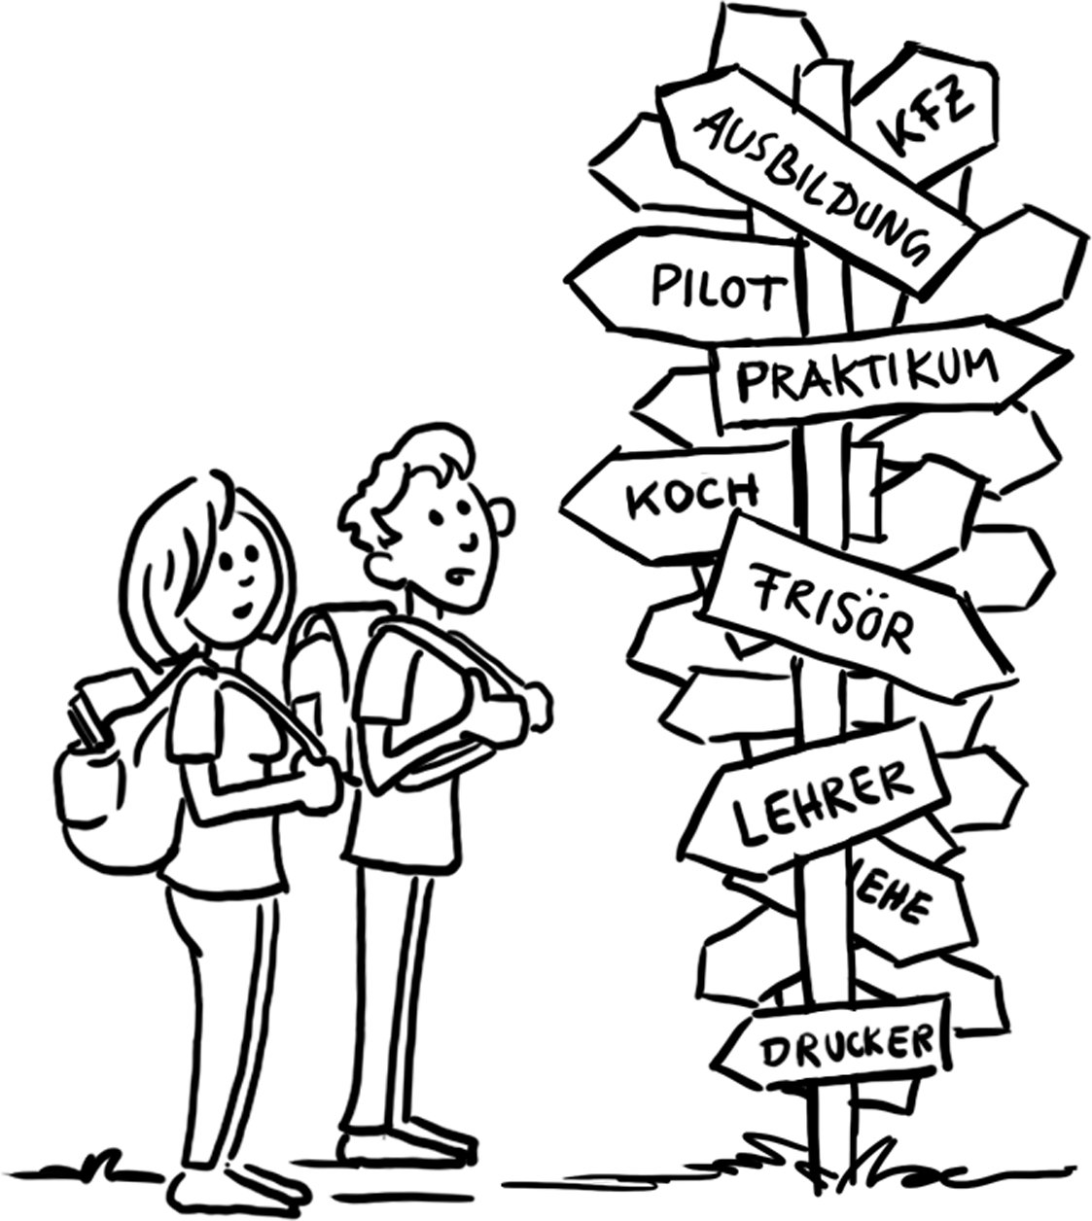
Acesso
Motivação e acesso – Jovens
Motivação: “Gostaria de ser…!”
Acesso:
  procura por empresas potenciais e verificação de ofertas
  redação de candidaturas
  caso necessário, processo de seleção
  seleção de empresa de formação profissional
  redação de contrato de formação profissional
Notes:
Young people have many different expectations and goals when it comes to an apprenticeship:
> learn something practical
> earn their own money (self-employment)
> realise a dream
> social prestige
> fulfilment of duties

Slide 19
Acesso
Motivação e acesso – Empresas
Motivação: “Procuramos segurança na ocupação das nossas vagas”
Acesso:
  admissão enquanto empresa formadora
  oferta de vagas de formação
  avaliação de candidaturas
  seleção de formandos
  redação de contrato de formação profissional
Notes:
There are a few other reasons here too:
> We are looking for loyal employees
> We know best which qualifications are needed in our company
> We want to act in a socially responsible manner
> We seek the input and innovative potential of young people
> We save on familiarisation and retraining costs

Slide 20

Procedimentos
O contrato de formação profissional
A formação profissional começa com a celebração do contrato de formação profissional entre a entidade empregadora e os formandos.
O contrato de formação regulamenta:
  a duração
  conteúdos
  a duração da prova
  a organização dos conteúdos e temporal
  o subsídio
  os direitos e as obrigações de ambas as partes
Notes:
The training contract also regulates
> holiday entitlement
> any requirements for termination of the training contract
The training contract is similar to an employment contract. It is the basis for learning in the company during training.
The training contract is registered by the chambers.

Slide 21

Procedimentos
Aprendizagem dual em dois locais de formação profissional
70% da formação profissional em contexto de empresa
30% do ensino na escola profissional
formação estruturada em condições de trabalho reais
os formandos trabalham em processos concretos da empresa
os formandos recebem um subsídio
ensino em contexto de sala de aula
disciplinas técnicas específicas (2/3) e
disciplinas gerais (1/3)
Uma formação profissional em contexto de sistema dual tem uma duração de dois a três anos e meio.
Notes:
Legal basis:
... for in-company training > Training contract
... for the vocational school > Compulsory schooling
Time allocation:
for example:
Monday to Wednesday: in the company
Thursday and Friday: at the vocational school
Alternatively: block teaching
Additional information:
> In-company training and vocational school lessons follow the training standards

Slide 22
Procedimentos
O exame final
Exame final
  Organizado pelas câmaras
  Vertente teórica e prática
  Comissão de exames ocupada por
    entidades empregadoras
    trabalhadores (representantes sindicais)
    formadores das escolas profissionais (representam o estado)
Notes:
Important:
No involvement of the respective teaching and training staff!

Slide 23
Procedimentos
O exame final
Certificado de formação profissional
  emitido pela câmara
  formação profissional reconhecida pelo estado
A aprovação no exame final conclui a formação.
Começa a carreira profissional.

Slide 24

Procedimentos
Início da carreira profissional: oportunidades
No mercado de trabalho
  contrato de trabalho diretamente com a empresa formadora
  contrato de trabalho noutra empresa
  ocupação noutra área profissional
Continuação da formação
  medidas de formação adicional e de formação contínua
  curso superior (“setor terciário”)
Notes:
As a reminder:
> Around 96% of all graduates in Germany find a job after completing their training.
> Around 74% of all trainees are taken on by the company that trained them.

Slide 25
O sistema dual de formação profissional:
O modelo de sucesso

Slide 26
Como funciona o sistema dual de formação profissional?
Resumo
Procedimentos
  Formação paralelamente em contexto de empresa (70%) e escola profissional (30%): sistema “dual”
  Formação com conteúdos e duração definidos (contrato de formação profissional)
  Formação profissional no processo de trabalho concreto
  Exame final na presença de uma comissão independente

Slide 27
Como funciona o sistema dual de formação profissional?
Resumo
Enquadramento
  O estado confere o necessário enquadramento legal
  O estado organiza a componente escolar da formação
  As câmaras e os parceiros sociais definem o âmbito e os conteúdos da formação
  Enquanto entidades competentes, as câmaras supervisionam a formação em contexto de empresa
Notes:
Reminder:
Chambers are the representatives of the economy, trade unions/employee representatives and associations/employer representatives are the social partners.
They reach a consensus.
Conclusion I:
> Dual vocational training is essentially shaped by those who are directly affected and who know the needs of the labour market best.
Conclusion II:
> All decisions on vocational training are made by consensus.
Conclusion III:
> The standards apply nationwide. They are regularly updated.

Slide 28
O que explica o sucesso do sistema dual de formação profissional na Alemanha?
Fatores de sucesso
  Sistema desenvolvido ao longo de anos
  Elevada aceitação social
  Win-Win situation para formandos e empresas
  Formação de acordo com as necessidades em termos de pessoal qualificado
  Parceiros fortes (câmaras, parceiros sociais, PME)
  Contribuição ativa para o sistema por parte de todos os envolvidos
  Elevada flexibilidade e capacidade de adaptação do sistema
Notes:
Demand for skilled labour:
> Germany is a developed industrialised nation with a strong SME sector.
Win-win situation:
> Apprentices learn on the job and are integrated into the work process. Companies train their own future workforce according to their own needs
Qualified training staff:
> Trainers are ‘from the trade’ and have undergone training themselves and also know the company
Supplementary information:
> Although the state controls the process as a legislator and sets the framework, it leaves key decisions to the direct stakeholders.

Slide 29
Os cinco pilares da formação profissional
Os pilares
  Cooperação entre estado, economia e parceiros sociais
  Aprendizagem durante o processo de trabalho
  Padrões nacionais amplamente reconhecidos
  Pessoal de formação profissional qualificado
  Investigação e aconselhamento institucionalizados
Notes:
Examination boards with equal representation, jointly agreed training standards, joint management of the system at all levels
2. Around 70 % in the company
3. Vocational training standards, certificate issued by the chamber
4. In and from the companies, state teachers at the vocational schools
5. Data reports, vocational training report, training standards (BIBB)

Slide 30
Vantagens
Vantagens para os formandos:
O sistema dual de formação profissional é a preparação ideal para a entrada na
vida profissional:
  competências técnicas específicas e qualificações profissionais
  condições de trabalho reais (máquinas, processos, ambiente de trabalho)
  subsídio de formação
Notes:
Further advantages:
> Greater identification with the training company
> Training as a basis for further measures

Slide 31
Vantagens
Vantagens para as empresas:
O sistema dual de formação profissional garante pessoal com excelente qualificação:
  técnicos competentes, conforme os requisitos da empresa (por oposição a candidatos externos)
  produtividade elevada (rápida amortização)
  participação ativa da economia no desenvolvimento de padrões de formação
  contributo para Responsabilidade Social Corporativa (RSC)
Notes:
Another advantage:
> Recruitment and retraining costs are reduced

Slide 32
Vantagens
Vantagens para o estado e a sociedade:
Vantagens mútuas, bem-estar e paz social:
  elevado desempenho económico e produtividade
  mercado de trabalho harmonizado (oferta/procura)
  integração social e económica de jovens
  influência de todos os participantes no processo de formação
Notes:
Another advantage:
> Early indicator for developments in the economy and labour market

Slide 33
Desafios
Desafios na perspetiva dos formandos
  discrepância entre ofertas de formação procuradas e em aberto
  (vagas em falta)
  acesso ao sistema dual de formação profissional
  requisitos profissionais cada vez mais elevados
  aprendizagem ao longo da vida
Notes:
Discrepancy:
> 2018: almost 80,000 applicants without a training place
Access:
> Lack of informal skills: Discipline, reliability, basic skills (reading, writing, maths)
Requirements:
> For example: IT skills, foreign language skills
Lifelong learning:
> Especially for older applicants

Slide 34
Desafios
Desafios do ponto de vista das empresas
  discrepância entre ofertas de formação procuradas e em aberto
  (falta de candidatos)
  candidatos devidamente preparados
  inclusão de portadores de deficiência
  inclusão de migrantes
Notes:
Discrepancy:
Unfilled training places 2010: 19,800 / 2018: 57,700 - almost tripled
‘Maturity for training’:
Lack of social skills, basic knowledge
Inclusion:
High extra personnel and time expenditure, special qualifications of the training staff

Slide 35
Desafios
Desafios do ponto de vista do estado e da sociedade
  transformação demográfica
  falta previsível de técnicos
  tendência para academização
  assimetrias regionais
  inclusão
Notes:
Demographic change
Fewer young people able to go into training, labour market needs can no longer be met
Trend towards academisation
Training tends to be out, university is in
Regional differences:
Supply and demand for training places
Inclusion:
as a social task

Slide 36
Outras informações
Números e factos
  Relatório de dados BIBB (hiperligação)
  Serviço Federal de Estatística (Statistisches Bundesamt) (hiperligação)
  Portal de dados BMBF (hiperligação)
  Relatório de formação profissional (hiperligação)
Padrões de formação
  Brochura BIBB: Ausbildungsordnungen und wie sie entstehen (Regulamentos de formação profissional e a sua conceção – em alemão) (hiperligação)
  Beispiele für die Ausbildungsordnungen und Rahmenlehrpläne (Exemplos de regulamentos de formação profissional e programas de enquadramento de formação profissional – em alemão) (BIBB) (hiperligação)
Documentação legal
  Legislação afeta à formação profissional (hiperligação)
  Legislação afeta à ocupação de jovens (hiperligação)
  Legislação afeta às câmaras (hiperligação)
  Legislação afeta à negociação coletiva (hiperligação)
  Lei sobre a organização social das empresas (hiperligação)
Páginas de internet
  GOVET
  BMBF
  BIBB
Contacto para esclarecimento de eventuais questões
  govet@govet.international

Slide 37
GOVET at BIBB

